Slide 1

Introducción al uso educativo de wikis
Tema 0: Presentación del curso
Antonio Balderas Alberico
Lorena Gutiérrez Madroñal
Manuel Palomo Duarte
Departamento de Ingeniería Informática

Slide 2
Índice
Bios
Estructura del curso
Desarrollo del curso
Requisitos mínimos

Slide 3

Bios
Profesores:
  Manuel Palomo Duarte
  Lorena Gutiérrez Madroñal
  Antonio Balderas Alberico
Experiencia sobre wikis:
  4 años Vocal Wikimedia España
  Anteriormente Director Oficina de Software Libre UCA
  Gestor de proyecto financiado por Wikimedia Fundation
  Participación en Proyecto Excelencia Junta
  Coordinación del ProyectoUCAc2
  Premios de Innovación Docente
  Autoría de JCRs sobre wikis en aprendizaje colaborativo

Slide 4
Estructura del curso
Un sólo día:
  Introducción a los wikis
  Wikis en Moodle
  Edición guiada de wikis como alumnos
    En parejas
  Ejemplos de ejercicios que sacan potencia al wiki
  Edición no guiada de wikis como alumnos
    En grupos de tres
  Introducción a la evaluación (como profesores)
Se ha caído:
  Edición individual, Wikipedia (que es un curso aparte y un poco de detalle menor de cada tema)

Slide 5
Desarrollo del curso
Aproximación práctica:
  No se aprende escuchándonos, se aprende haciendo ;)
  Cada uno (o cada pareja/trío) a su ritmo
  No tened miedo a probar, no se va a romper nada
  Algunos conceptos es más fácil que los probéis a explicarlos teóricamente

Slide 6
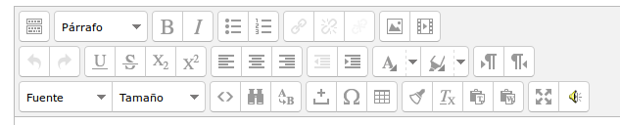
Único requisito mínimo
Edición básica de Moodle con la botonera WYSIWYG:
  Negritas, párrafos, inclusión de imágenes, …
¿Cómo se pone una cursiva / foto / fórmula matemática / … en un wiki de Moodle?
  Igual que en cualquier otro recurso de Moodle
  Hay un curso específico para eso
    Aunque estaremos encantados de ayudaros

Slide 7

Gracias por su atención
¿Preguntas?

